Slide 1




EXERCICE SIRÈNE
RETOUR d’EXPERIENCE –
24 juin 2025

Slide 2
SOMMAIRE
Intervention du secrétariat général de la zone de défense et de sécurité
  Alexandre DIOP
  Elodie BOILEAU
  Stephan PORTIER
Intervention de Cyrille Hammouda Directeur Technique Outre-Mer de SUEZ
REX exercice CCA 2025
  Objectifs et attendus de l’exercice
  Présentation du contexte de l’exercice
  REX sur le risque lié à l’eau potable
  REX méthodologique de l’exercice

Slide 3
Rappel sur l’exercice et le risque rupture eau

Slide 4
OBJECTIFS ET ATTENDUS DE L’EXERCICE
  OBJECTIFS :
    Travailler un scénario à consonnance humaine : gestion des victimes
    Comprendre les interactions entre les entreprises et le secteur public (Préfecture)
    Appréhender la perte « eau potable » pour les entreprises
    Tester des outils de crise (parties prenantes, suivi d’actions, point de situation…)
  ATTENDUS :
    Comprendre les rôles et missions de chaque membre d’une cellule de crise
    Comprendre le rôle et les attentes d’une cellule Préfectorale
    Se coordonner entre cellules (OIV et Préfecture)
    Réaliser un point de situation entre cellules
    Préparer un communiqué et le délivrer en conférence de presse

Slide 5




CONTEXTE
2 cellules de crise :
  Entreprise privée (OIV)
  Préfecture (COD)
1 cellule d’animation
Cellule de crise
Opérateur privé
COD
Préfecture
Cellule d’animation

Slide 6

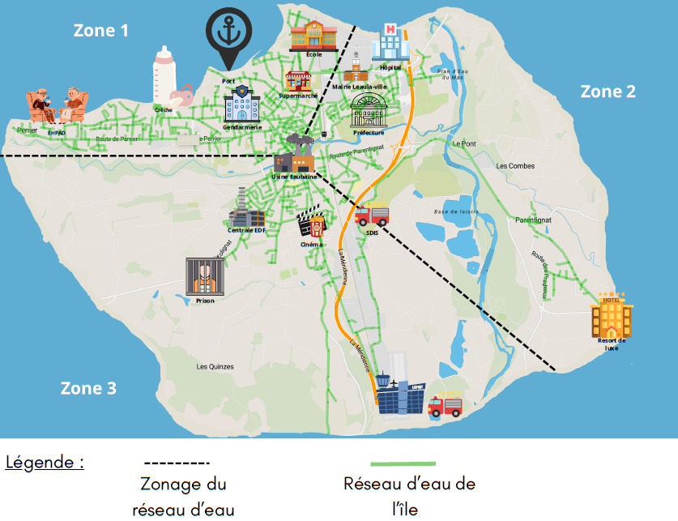
SCENARIO
Ile de Leaula
Entreprise Eaubaine
  CELLULES DE CRISE SIMULEES :
    Entreprise Eaubaine : eau potable et assainissement
    Préfecture départementale de Leaula
  SCENARIO :
    Période de canicule
    Personnes malades : EHPAD, école
    Détection de toxine botulique dans le réseau d’eau potable
    Augmentation du nombre de patients admis à l’hôpital
    Coupure des réseaux d’eau
    Origine : acte de malveillance => intrusion et déversement de la toxine
  Autres parties prenantes : mairie, police, pompiers, EHPAD, crèche, école, hôtel, prison, EDF, supermarchés, cinéma

Slide 7
INTERACTIONS OIV/ PREFECTURE
Informations attendues par la Préfecture de la part de l’OIV:
Périmètre impacté
Sites sensibles touchés hôpitaux/Prisons/Ecole…
Etat des stocks d’eau = temps d’autonomie de l’île
Mesures prises par l’OIV
Solutions de continuité à disposition
Besoins de l’OIV/ moyens d’Etat
Délais de remise en service
Impact incendie
Impact sanitaire
Le cœur métier de la Préfecture:
Sécuriser la population
Apporter les moyens en fonction des défaillances OIV
Anticiper sur les besoins
Gestion des victimes/Plan Blanc…
Informations attendues par l’OIV de la part de la Préfecture :
Impacts électriques et télécommunications
Sécurisation des sites pour le déplacement des collaborateurs
Essence (véhicule/GE)
Moyens d’Etat (citernes)
Le cœur métier de l’OIV
Les solutions de continuité possibles par l’OIV
La gestion des équipes
Le déploiement des moyens techniques
Gestion du personnel blessé
Impact médiatique lié au contexte
Cellule de crise
Opérateur privé
COD
Préfecture
COD
Préfecture
Cellule de crise
Opérateur privé

Slide 8
SCENARIO – IMPACTS OPERATEUR EAU POTABLE
  IMPACTS CRISE :
    Humain (nb blessés, décès)
    Image/ médiatique (couverture locale/ nationale, RS)
    Juridiques (clauses contractuelles => pénalités)
    Règlementaires (obligations)
    Financiers (coût interventions, pénalités, plaintes)
    Clients
  IMPACTS CONTINUITE D’ACTIVITE :
    Indisponibilité du personnel (combien, cb temps)
    Indisponibilité usine/ réservoirs
    Indispo équipements
    Indisponibilité IT (tertiaire et industriel)
    Indisponibilité prestataires critiques

Slide 9
SCENARIO – IMPACTS PREFECTURE
  IMPACTS CRISE :
    Humain (blessés, décès)
    Image/ médiatique (couverture locale/ nationale, RS)
    Juridiques
    Règlementaires
    Financiers
  IMPACTS CONTINUITE D’ACTIVITE :
    Indisponibilité pompiers (nb collab, équipements, IT, etc.)
    Indisponibilité hôpitaux (nb lits, collab, équipements, IT, presta, etc.)
    Indispo police/gendarmerie (nb collab, équipements, IT, etc.)
    Indisponibilité Pref (nb bâtiment, collab, etc.)
    Indispo IT Pref

Slide 10
ET LES AUTRES ENTREPRISES ☺
Informations attendues par la Préfecture de la part des autres entreprises
Seulement s’il y a une mise en danger de la population
Ou si cette entreprise peut/doit apporter des moyens à l’Etat
Informations attendues par les entreprises de la Préfecture
Les consignes de sécurité
Le temps de rétablissement de l’ensemble des impacts opérateurs
La mise en sécurité de la population et l’accès à minima à de l’eau pour boire.
Les autres reçoivent la communication par le canal officiel des informations Préfecture.
Le cœur métier de l’Entreprise :
Crise:
S’assurer du bilan humain sur ces collaborateurs
Gérer l’impact perte continuité d’activité sur ses clients
Continuité d’activité
Gérer l’indisponibilité des collaborateurs
Gérer l’indisponibilité des bâtiments
  Incendie
  Sanitaire
  Mesure de confinement/couvre feux
COD
Préfecture
Cellule de crise
Secteur privé

Slide 11
SCENARIO – IMPACTS ENTREPRISES
  IMPACTS CRISE :
    Humain (blessés, décès)
    Image/ médiatique (couverture locale/ nationale)
    Juridiques
    Règlementaires
    Financiers
    Clients
  IMPACTS CONTINUITE D’ACTIVITE :
    Indisponibilité du personnel
    Indisponibilité bâtiments
    Indisponibilité IT (tertiaire et industriel)
    Indisponibilité prestataires critiques

Slide 12
Vos retours!

Slide 13
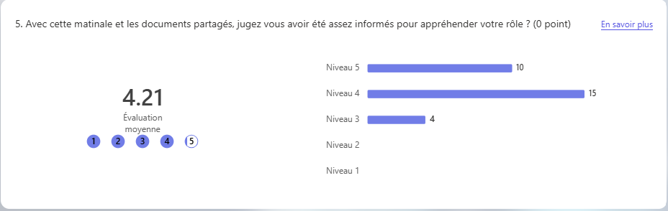
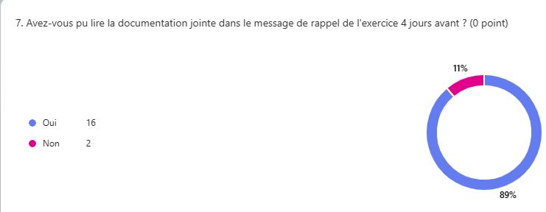
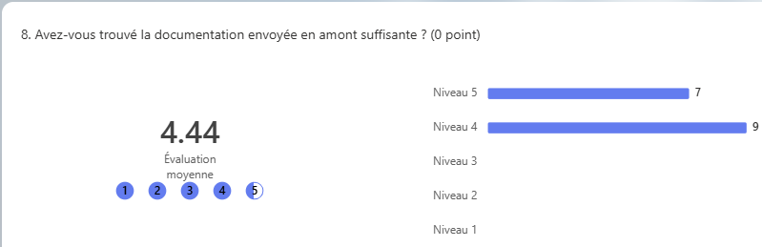
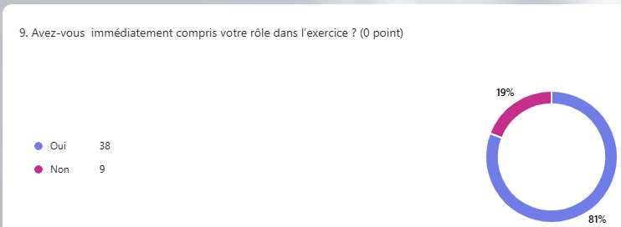
RETOUR JOUEURS – PRÉPARATION ET INGÉNIERIE
  Remarques globales :
  Trop peu préparés/ difficultés de compréhension des rôles
    Avoir les rôles en amont et les missions de chacun
  Encore plus de précisions : sur les capacités « techniques » de l’entreprise et de l’Etat, une synthèse d’un PCA
  Des outils de crise « digitaux » à disposition
  Plus de temps
  Une mise en scène conférence de Presse encore plus poussée et réaliste avec une salle dédiée
  Scénario - Interactions et inputs:
  Très bon dosage d’inputs
  Plus d’input pour aider à l’interaction entre cellules
    Suggestion d’ajouter un « officier de liaison »
  Bon rythme
  Des difficultés dans les interactions avec les animateurs : manque d’informations ou problématiques techniques – outils à revoir

Slide 14
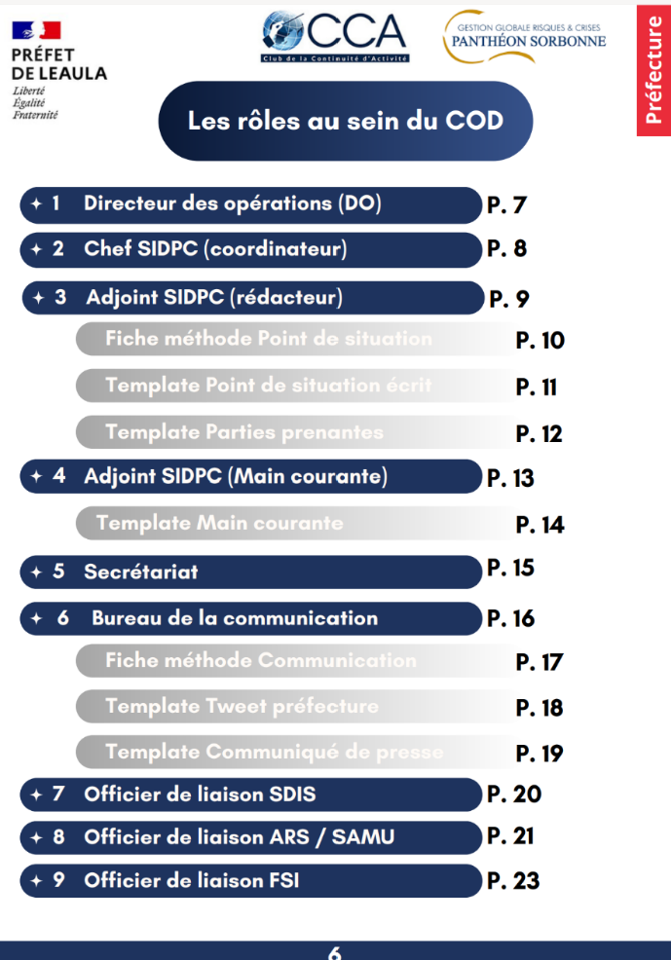
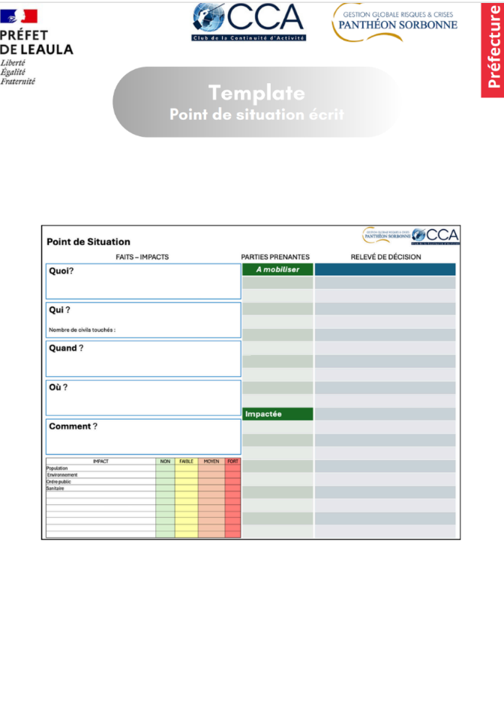
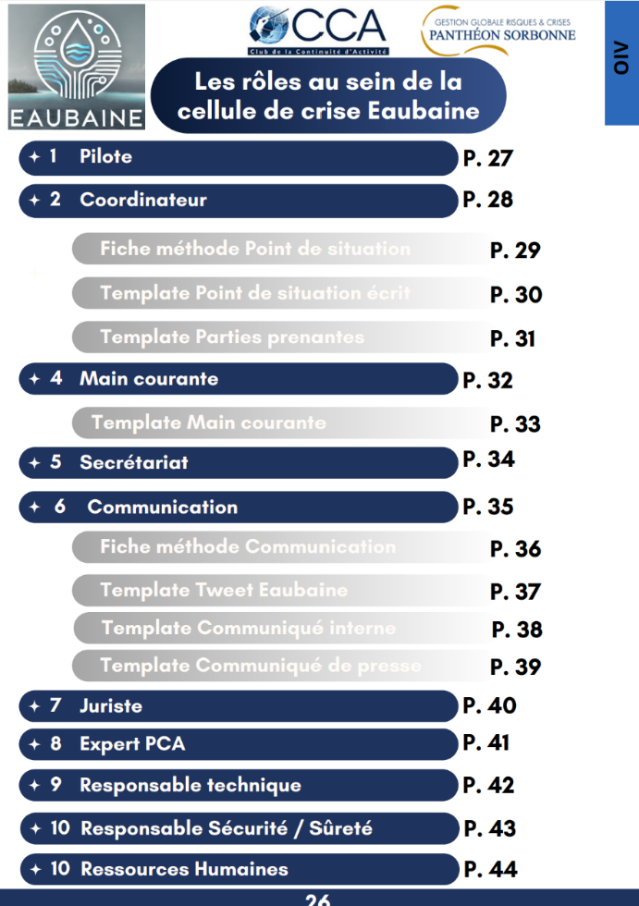
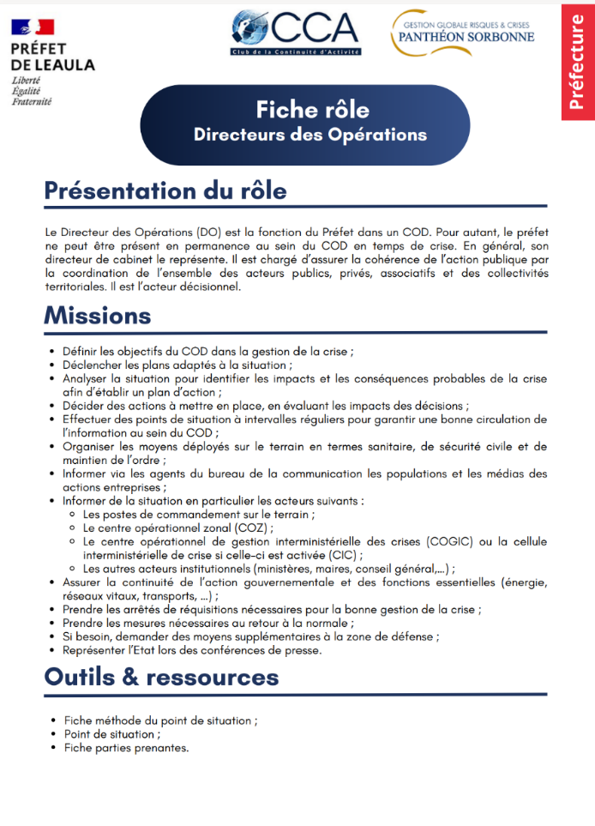
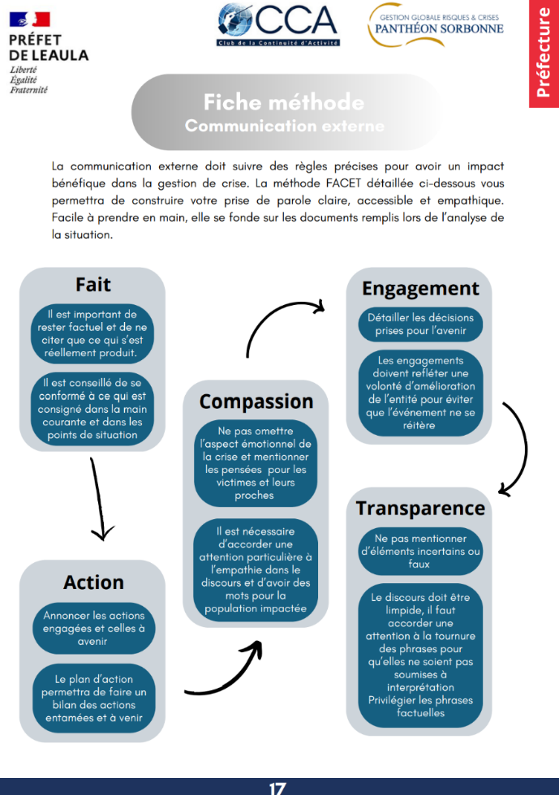
LE DOSSIER JOUEUR TRES COMPLET ! Une première

Slide 15
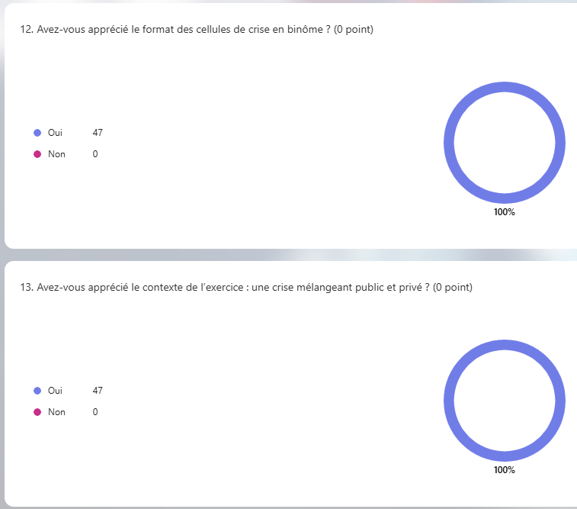
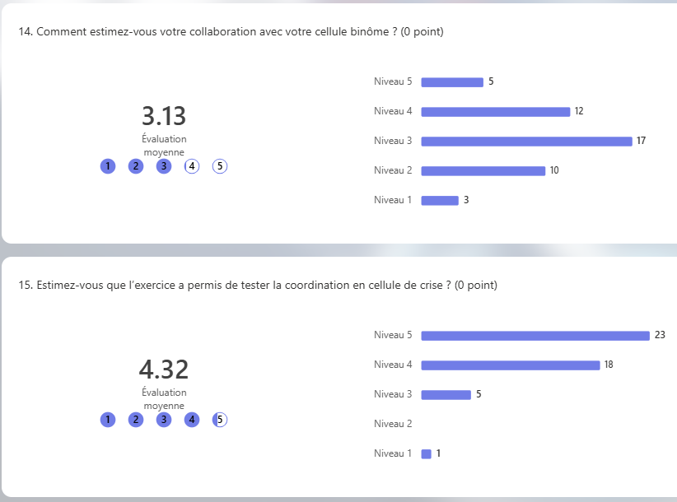
RETOURS JOUEURS – FORMAT EXERCICE
Unanimité sur le format et sur le l’intérêt d’avoir une interaction public/privé
La coordination entre les cellules bien testées mais une collaboration en demi-teinte
  En grande partie liée aux problématiques techniques rencontrés

Slide 16
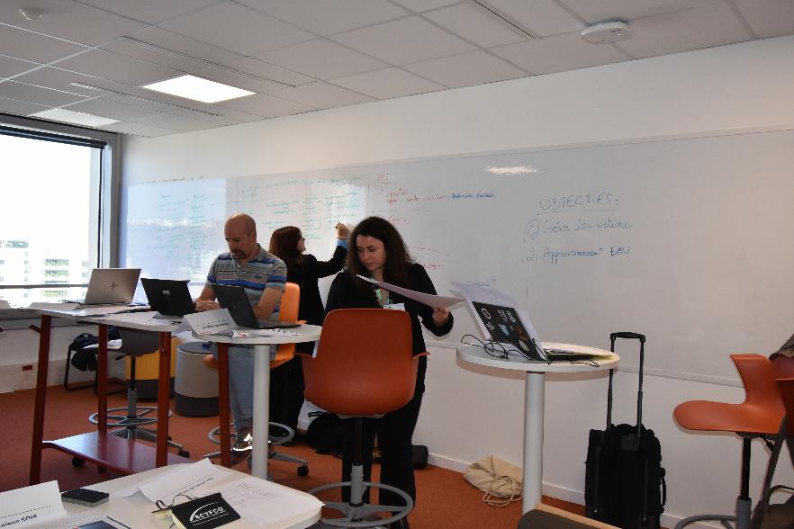
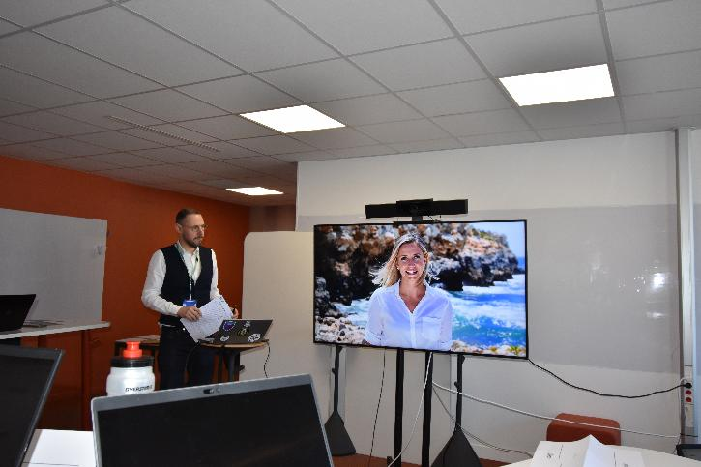
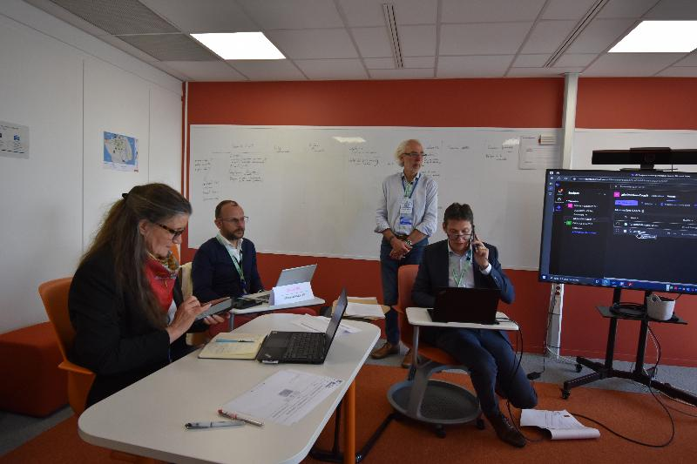
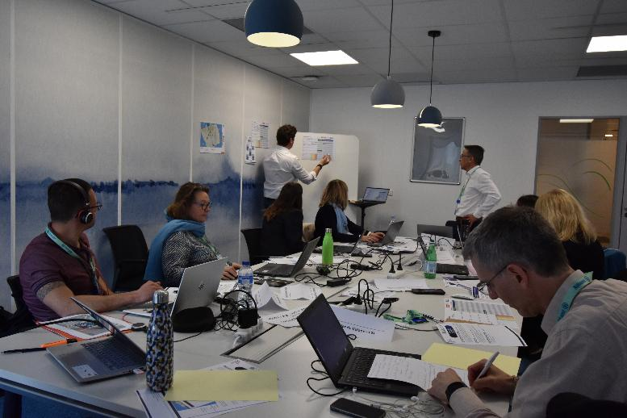
Retour joueurs – Moments forts !
  Revenus souvent :
  La conférence de Presse ! (revenue souvent)
  L’annonce du décès
  Collectif
  Priorisation
  Synthétisation : plan d’actions et point de situation
  Le rôle d’anticipation
  « Prise de décisions » = des cellules fonctionnelles malgré des membres qui se rencontraient
  L’ingénierie du scénario : « Le point de départ de toutes les informations qui permettent ensuite de gérer la crise. »

Slide 17
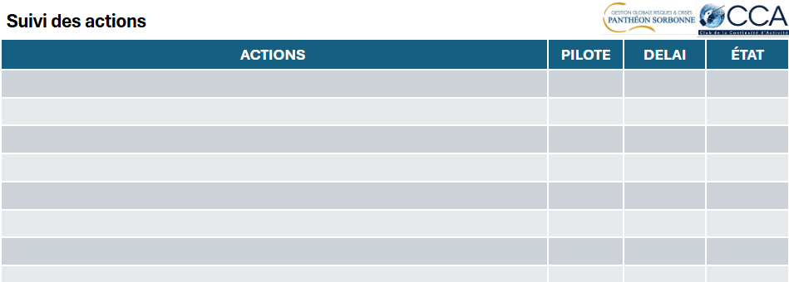
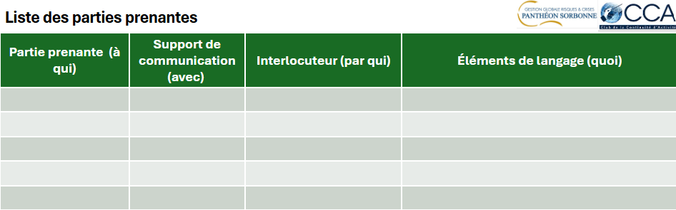
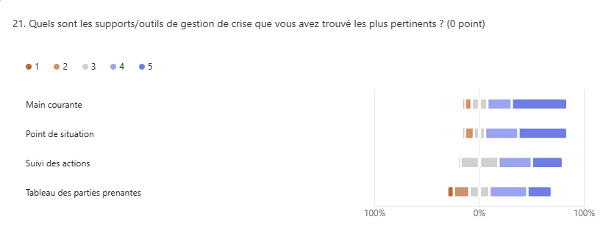
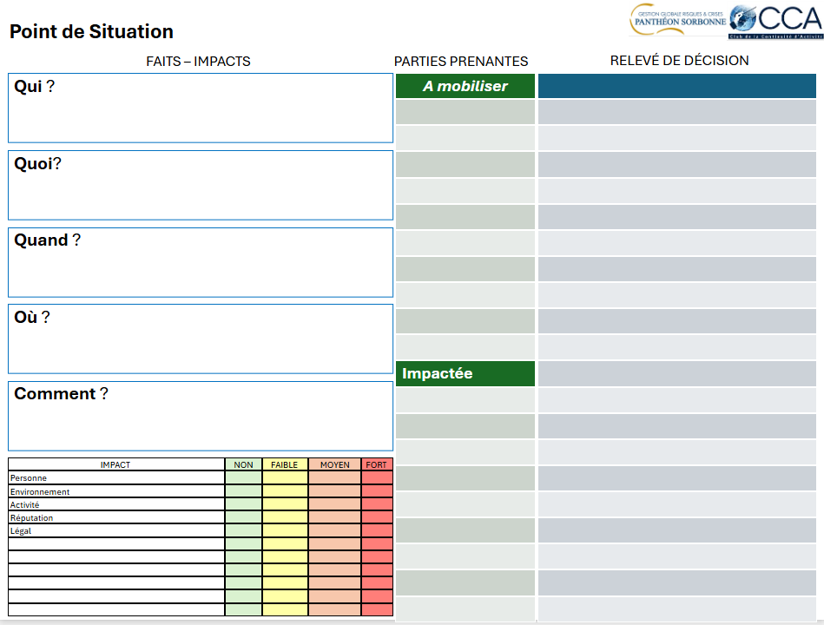
RETOURS JOUEURS - OUTILS
  Un intérêt pour le suivi des actions et le point de situation dans les retours des joueurs
  Réalisés sous différents formats en fonction des cellules : paperboard ou versions digitales/ partagées via Teams

Slide 18
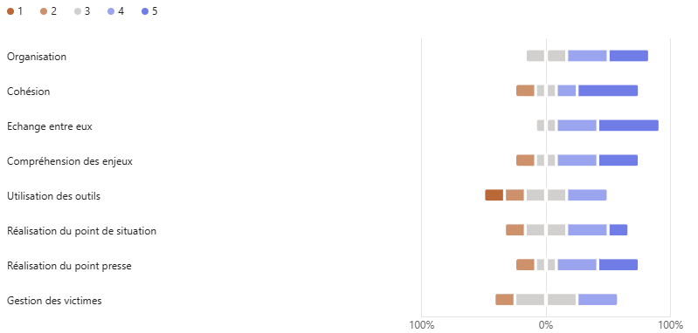
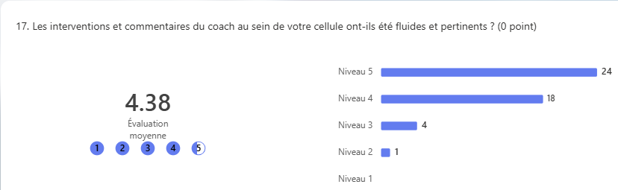
EVALUATION DES ÉQUIPES PAR LEURS COACHS EN CELLULE
  Plus de difficultés dans les cellules Préfecture, où les rôles étaient moins ou pas connus des joueurs
  De bons collectifs – malgré des joueurs qui ne se connaissaient pas !
  Des manques de coordination intra et inter cellules
  La gestion des victimes a mis en difficulté certaines cellules
Présence et accompagnement des coachs appréciés par les équipes !

Slide 19
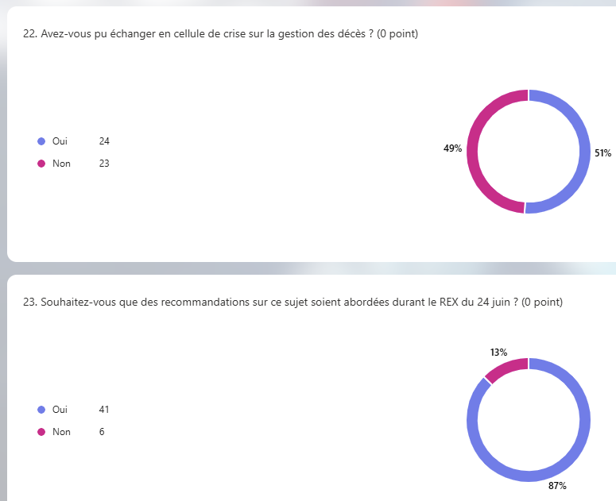
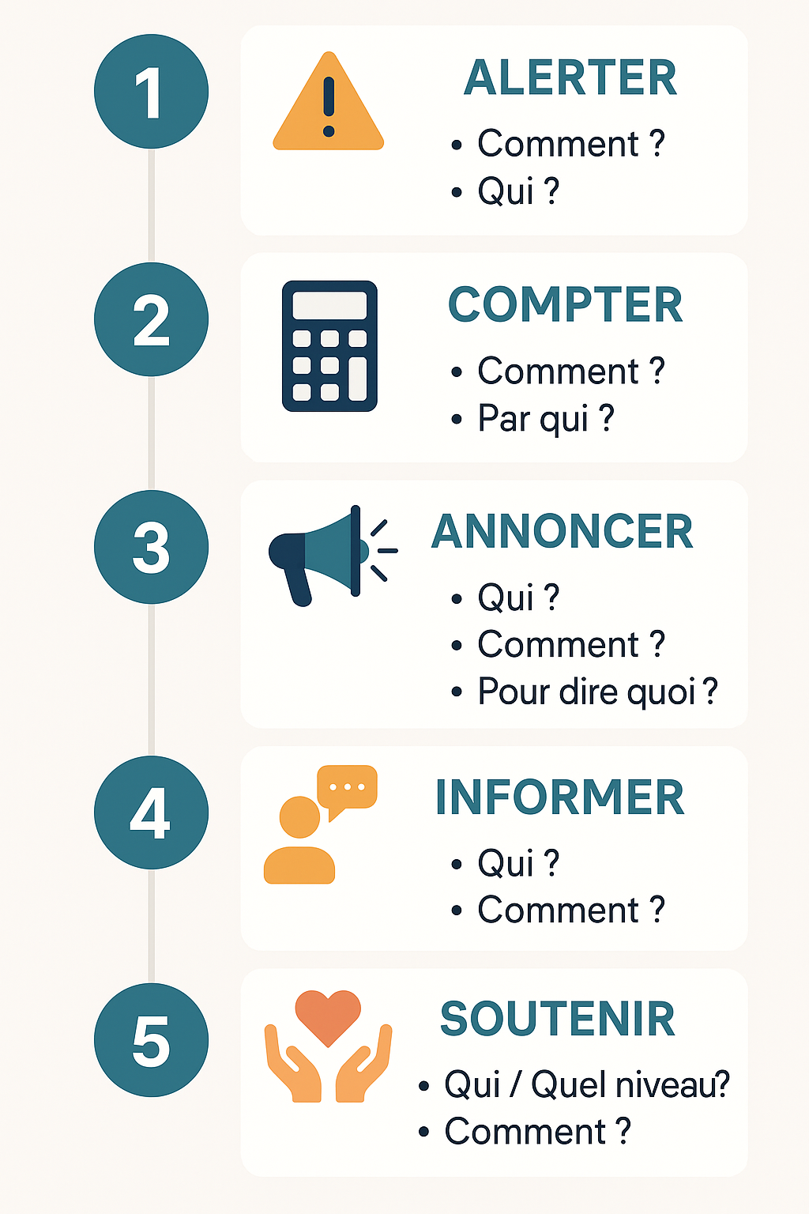
GESTION DES VICTIMES
@L-ebore

Slide 20
ANNONCER UN DÉCÈS D’UN COLLABORATEUR À LA FAMILLE
2 personnes:
Manager (légitimer, seul à pouvoir rassurer)
+ 1 personne soit :
RH
Assistante sociale
Médecin du travail
SAMU
Gendarmerie
Élus (Mairie)
Collaborateur qui connait bien la famille
Autres managers
Présentiel
Téléphone
-
Dans le cas où il y aurait des disparus: prévenir la famille au moment de l'heure du retour à domicile
La ou les personnes qui vont annoncer un décès à la famille de la victime doivent être briefées et débriefées par la RH/ un psychologue: mots à dire/ ne pas dire, sur ce que vous devez dire et comment...
Attention, il s’agit aussi de valider le message qui sera exprimé durant cette intervention. Parler à une famille de victime est aussi de la communication de crise.
En cas de suicide ou de risque de mise en cause du manager direct, il faudra que ce soit le N+1 ; N+2 de celui-ci

Slide 21
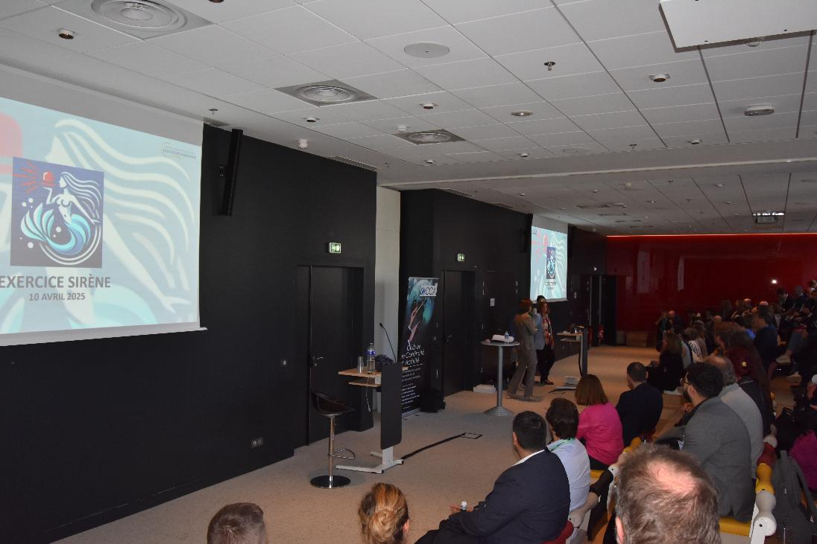
RETOUR DES JOUEURS – CONFÉRENCE DE PRESSE
  Mots de portes paroles :
  Des portes parole plus ou moins à l’aise : de « très très très mal à l'aise » à « à l’aise »
  Le temps de préparation a joué sur le sentiment des porte-paroles
  Certaines personnes ont apprécié d’avoir le soutien « physique » de leurs collègues de cellule de crise pendant cet exercice
  Vue des témoins :
  Des très bons retours sur les performances des portes paroles
  Importance de la préparation et de l’expérience (des communicants notamment)
  Prise de conscience de la différence entre les éléments et le format à préparer entre un point de situation Préfecture et une conférence de Presse.
  Et des animateurs/journalistes qui ont fait forte impression : s’en sont donnés à cœur joie pour poser des questions pertinentes et déstabilisatrices !

Slide 22
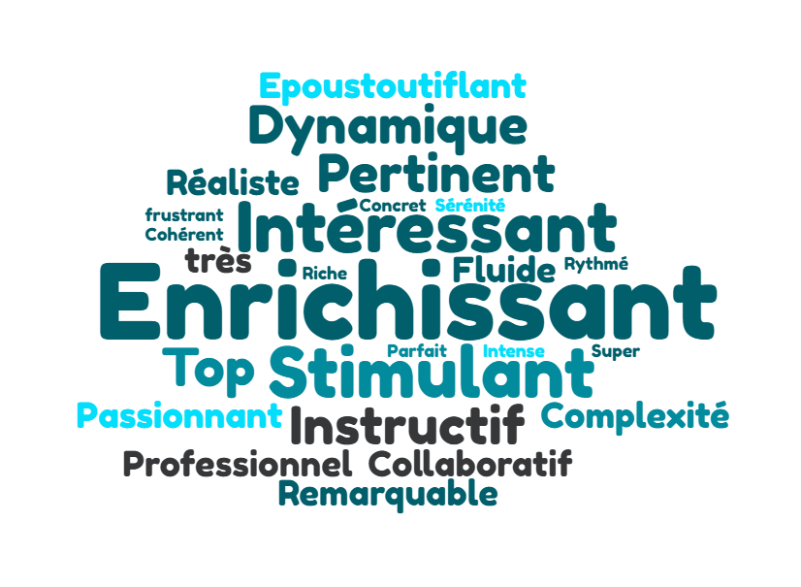
RETOUR JOUEURS – MOT DE LA FIN

Slide 23
VERBATIM
« Un Préfet en grève, on n'a jamais vu ça!"
"On s'est rendu compte que nous avions stressé, même si c'était un exercice car nous avons eu besoin de "déconner" et dépressuriser .»
« C'est bien la première fois que vous me laissez tomber comme ça Madame la Préfète!"
"Exercice géant immersif . Bravo à tous et aussi aux étudiants »
"Très intéressant , très bonne émulation dans mon groupe. Nous ne nous connaissions pas mais c'était comme si!»
"Exercice géant immersif, c'était top ! »
"Excellent travail et super énergie :)»

Slide 24
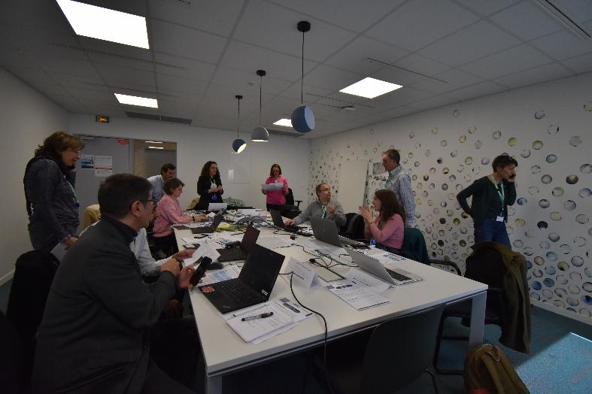
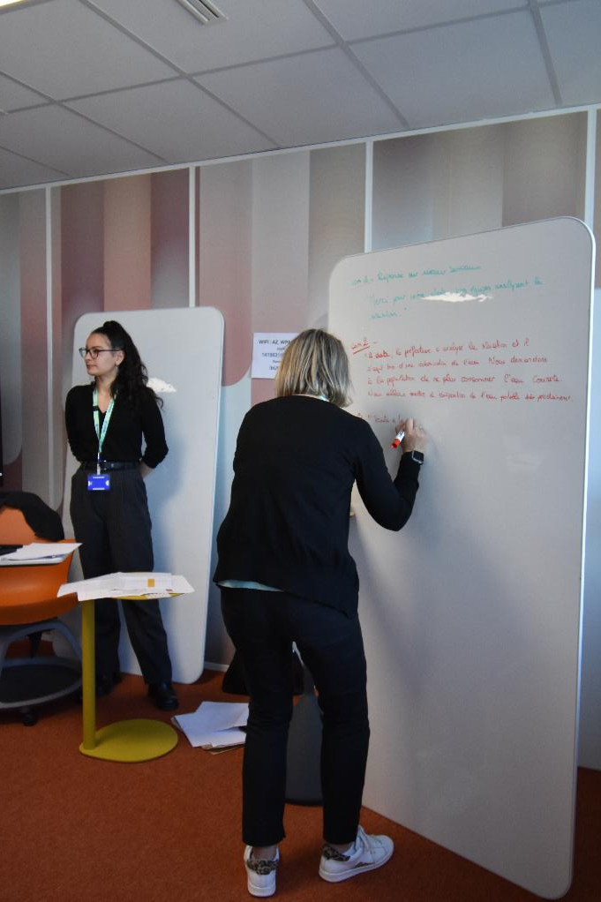
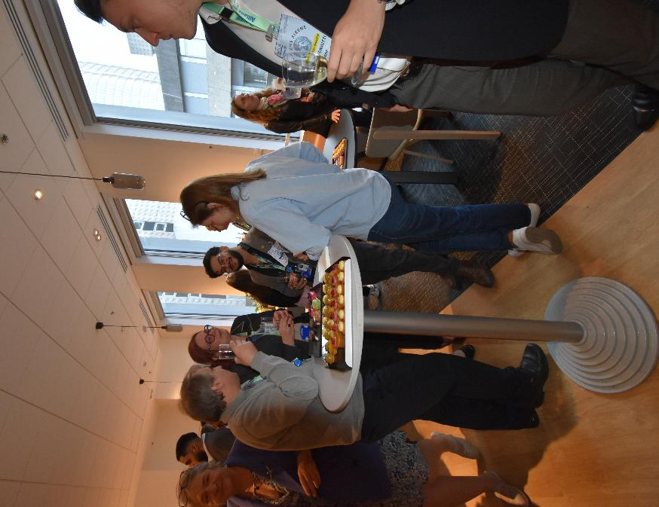
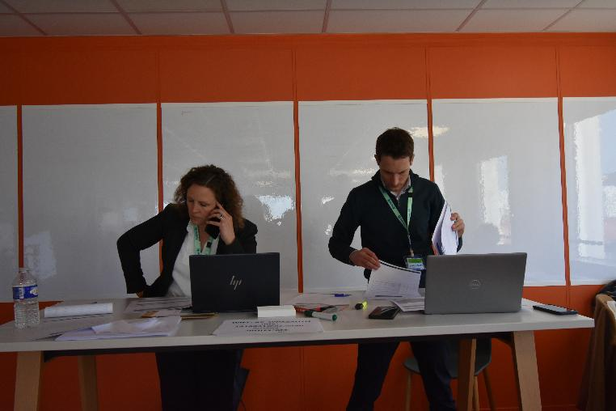
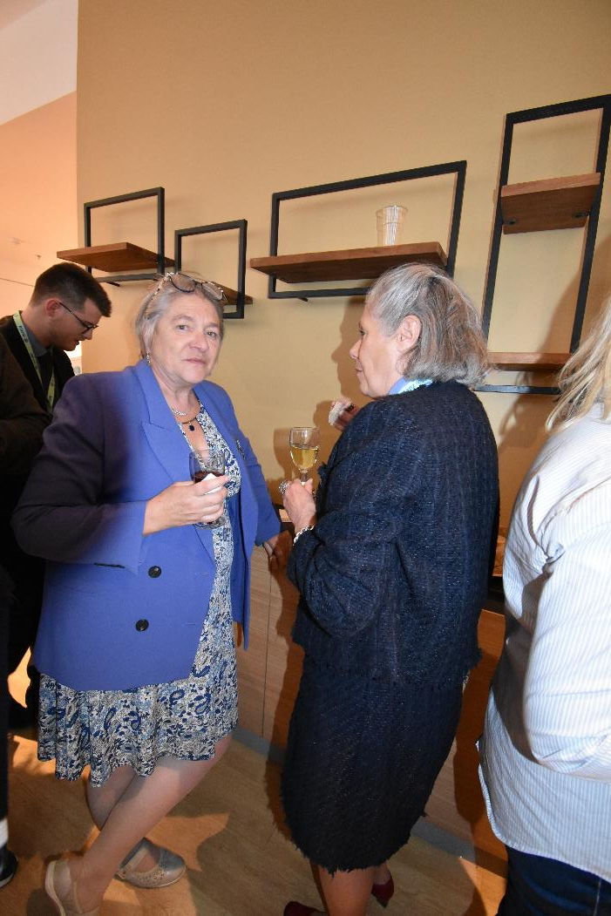

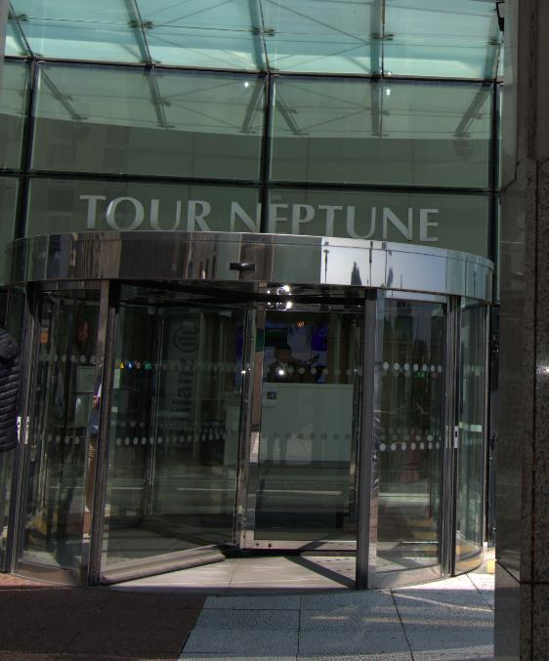
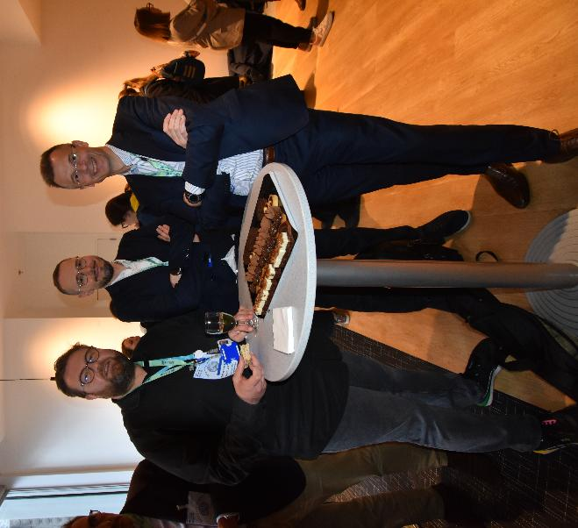
MERCI AUX ANIMATEURS COACHS ET A VOUS JOUEURS
Merci ALLIANZ

Slide 25
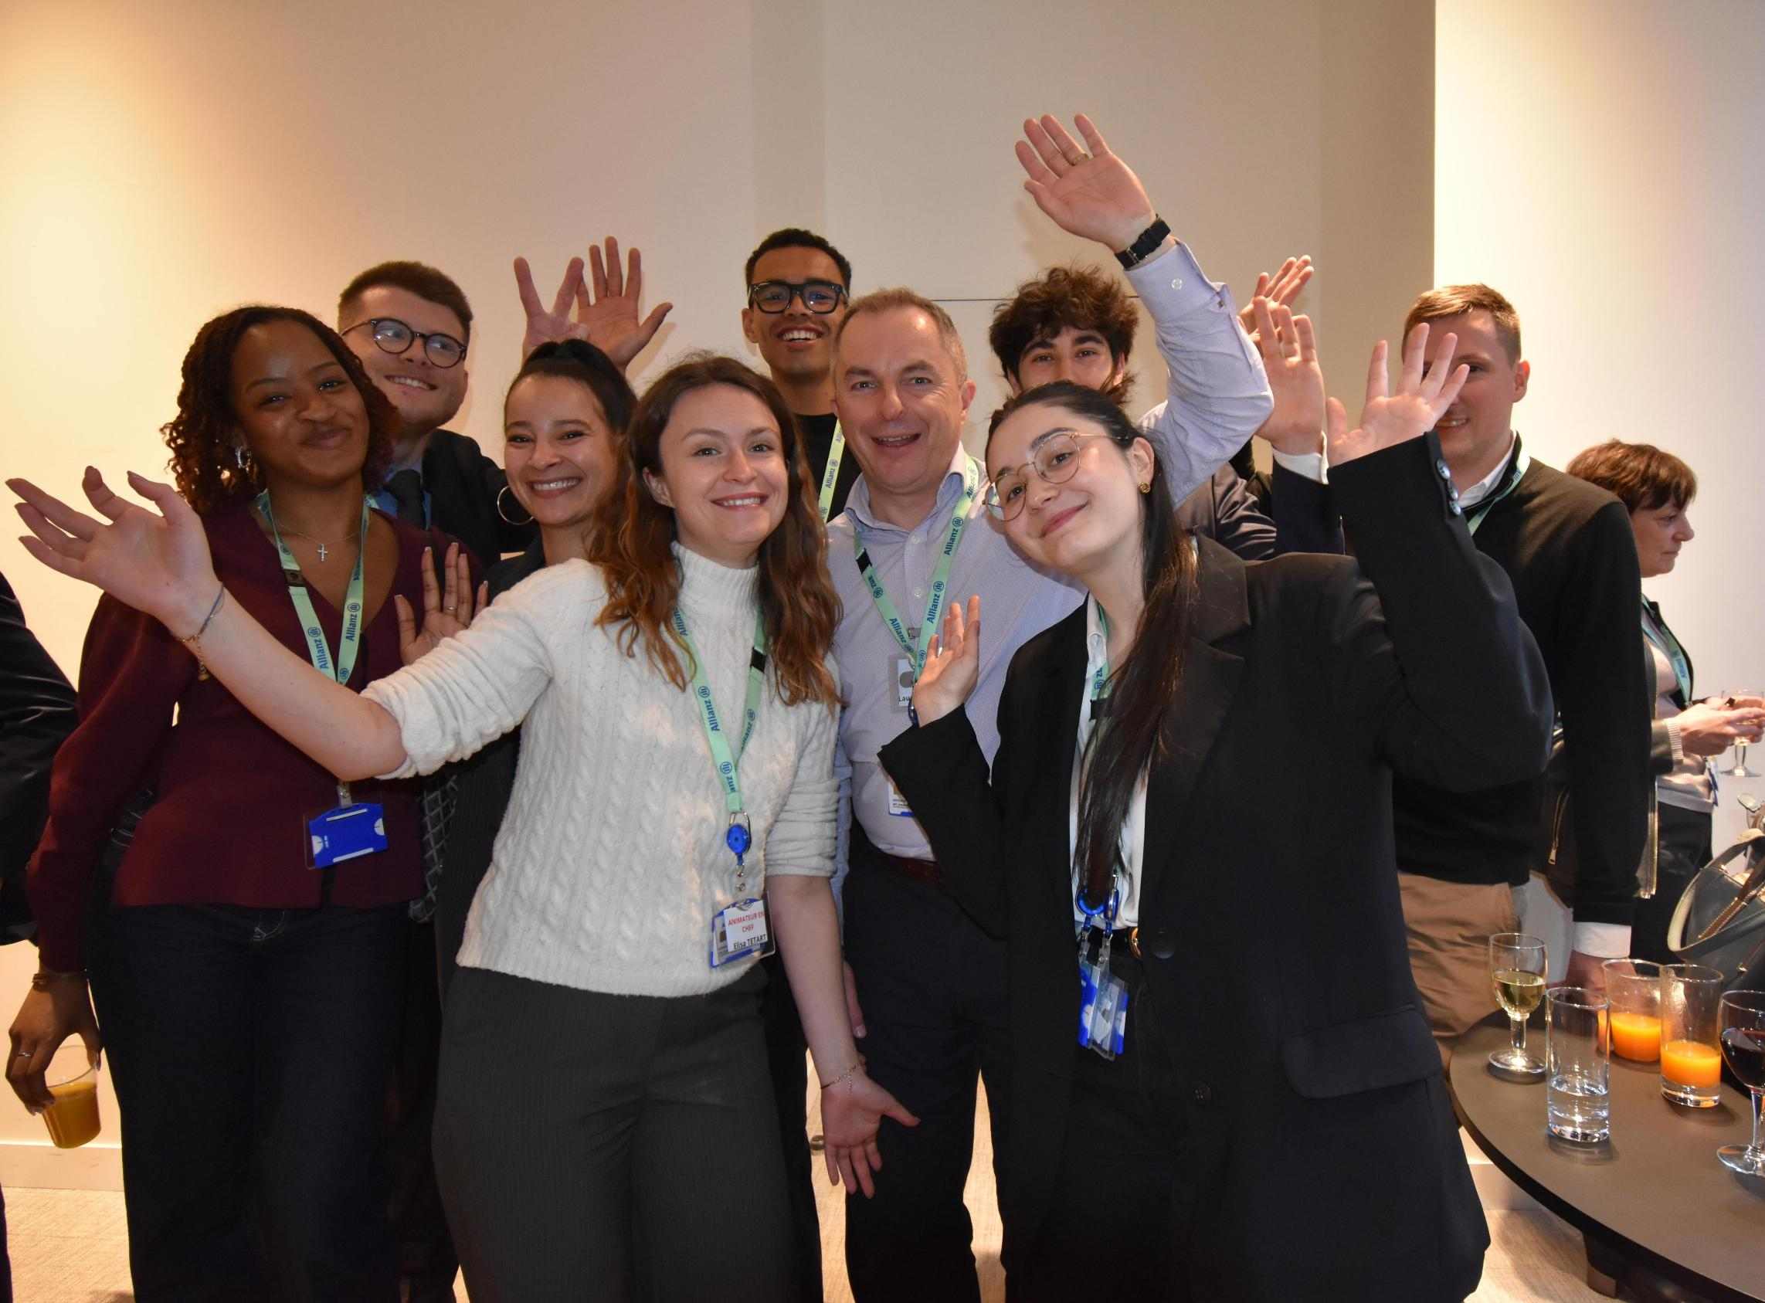
MERCI ET BRAVO aux étudiants du GGRC
Léo GARRIGUES
Elisa TETARD
Arthur GERBAULT
Killian THENAUD
Yente THIENPONT
Léonore TISSIER
Marie-Lolota CROMBEZ
Laurène ALONSO
Ylydiah NICOLAS
Laurent HAMON
Merci au GGRC Université PARIS 1 Panthéon Sorbonne
Alan LIOTARD
Marie-Hélène DE LAENDER

Slide 26
MERCI !

